Slide 1
Тренинг для женщин по психологическому здоровью
^{ДУМАЙ ПОЗИТИВНО,}
^{И жизнь будет} ^{в радость}
Материалы для общин по всестороннему служению здоровья

Slide 2
Исцеление ран прошлого
Автор урока
Дженнифер Джилл Швайцер

Slide 3
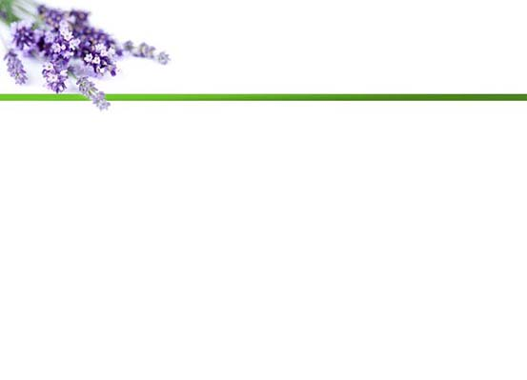
Родительство накладывает на людей торжественные обязательства созидать характеры детей по образу Божьему. Родители, в психологическом смысле слова, являются Богом для детей.
Notes:
ВСТУПЛЕНИЕ
Cьюзан, измученная мать-одиночка, переехала в наш район. Она казалась привлекательной и веселой, немного рассеянной. Много лет спустя мы были шокированы, узнав, что она проявляла насилие и даже мучила своих детей. Она наказывала их, избивая и применяя психологическое насилие, засовывала их в мешки для грязного белья и оставляла запертыми в шкафу в течение долгих часов. Все это закончилось тем, что ее сын и дочь, теперь взрослые молодые люди, задушили ее, засунули тело в чемодан и выбросили в реку.
Какой печальный результат насилия, проявленного к детям!
Родительство накладывает на людей торжественные обязательства созидать характеры детей по образу Божьему. Родители, в психологическом смысле слова, являются Богом для детей. Однако картина, которую они представляют, может быть очень неправдивой. К сожалению, родители часто передают своим детям проклятия, а не благословения.
Рассматривая печальный случай Сьюзан, вполне вероятно, что эта мать, проявлявшая насилие, сама испытала насилие. Приблизительно одна треть детей, переживших насилие в семье, становится насильниками. Поколение за поколением боль идет дальше, пока не происходит нечто, что останавливает это безумие. Этим человеком можете стать вы. Этим человеком могу быть я.
Но в своей осведомленности о распространении насилия, нам нужно позаботиться о том, чтобы эти грустные истории не заняли все наше внимание. Нужно сосредоточиться на решении проблемы. Многие дети, пережившие насилие, не становятся насильниками и не передают подобное поведение следующим поколениям.

Slide 4
Как мы боремся и исцеляемся от ран прошлого?
Как Бог убирает из нашего сердца дисфункциональные шаблоны, побуждающие нас передавать боль прошлого следующим поколениям?
Notes:
Как мы боремся и исцеляемся от ран прошлого? Как Бог убирает из нашего сердца дисфункциональные шаблоны, побуждающие нас передавать боль прошлого следующим поколениям? Давайте найдем ответы на эти вопросы.
Все мы наследуем целый набор индивидуальных черт благодаря генетическому наследию и среде. И набор этих черт у разных людей различен. Некоторые из нас выросли в счастливых семьях, некоторые в тех, где проявлялось насилие или различные зависимости. Кому-то было тяжелее, чем другим.
Но у всех нас есть раны прошлого, нуждающиеся в исцелении.
Возможно, мы не сможем исцелиться, благодаря своей собственной мудрости, но Иисус может показать нам, как жить. Благодаря Ему, наши недостатки не должны привести к катастрофе. Благодаря Ему, наши испытания могут стать свидетельствами.

Slide 5
Природа, Воспитание и еще дальше
Наука определяет биологические факторы, или природу, и факторы окружающей среды, или воспитание, как два источника нашего набора индивидуальных черт. Что делает нас тем, кем мы являемся? Природа? Воспитание? Или немного того и другого? Или нечто большее?
Notes:
Природа, Воспитание и еще дальше
Наука определяет биологические факторы, или природу, и факторы окружающей среды, или воспитание, как два источника нашего набора индивидуальных черт. Что делает нас тем, кем мы являемся? Природа? Воспитание? Или немного того и другого? Или нечто большее? В действительности, научная модель упускает всю сложность истины. Биология играет свою роль, среда играет свою роль, да, но также свою роль играет и выбор. Кажется, что в спорах о природе/воспитании никогда не упоминается выбор. Слава Богу, мы имеем больше свободного волеизъявления, чем клетки, находящиеся в чашке Петри или крысы в клетке, ведомые инстинктом. Мы обладаем таинственной, прекрасной свободой воли, объединяющейся с природой и воспитанием, и производящей сложную реальность нашего “я”.

Slide 6
Мы изучим вопрос о природе, воспитании и выборе по одному. Склонности, исходящие от:
Природы
Воспитания
Выбора
Notes:
Мы изучим вопрос о природе, воспитании и выборе по одному.
Склонности, исходящие от:
• Природы
• Воспитания
• Выбора

Slide 7
Природа, Воспитание и еще дальше
ПРИРОДА
Смысл простой: биологические, или «природные», факторы оказывают большое влияние на психическое здоровье. Вот почему хорошее медицинское лечение рассматривает все аспекты нашего бытия - физического, психического, эмоционального, социального и духовного.
Notes:
Природа
Существование каждого живого организма начинается с вещества под названием дезоксирибонуклеиновая кислота или ДНК – кислоты, переносящей генетическую информацию в клетке. Возможно, вы видели модель этой кислоты, в виде двойной спирали, похожей на изогнутую лестницу. Это ДНК. Маленький сегмент этой лестницы - это ген. Согните эту лестницу туда-сюда, придайте ей форму «Х» или «Y» и вы получите хромосомы. Ваши мать и отец дали вам по 23 хромосомы каждый, их «вырезали и вставили» в новый «файл» из 46 хромосом, которыми стали вы. Этот “файл”, состоящий из хромосом, определяет ваш генетический состав. Наука продолжает больше узнавать о генетических факторах, связанных с различными психическими заболеваниями.
Хотя установление генетической причины психических расстройств требует точного, дорогостоящего процесса, Национальный институт психического здоровья установил наследуемость ряда заболеваний:
• Шизофрения
• Синдром гиперактивности с дефицитом внимания
• Биполярное расстройство
• Раннее начало депрессии
• Аутизм
• Нервная анорексия Объяснение «вырезать – вставить» очень упрощенное, как для детей.
• Паническое расстройство
Есть еще и другие заболевания и еще больше будет открыто в будущем. Но ученые подчеркивают, что люди наследуют склонность к этим заболеваниям, а не сами заболевания.
Биологические факторы в психическом здоровье выходят далеко за пределы генетики. Например, предменструальный синдром (ПМС) может быть причиной таких нарушений, как депрессия и зависимости. ("Почему для того, чтобы вкрутить лампочку, нужно шесть женщин с ПМС?» «Просто потому!») Я знаю женщину, с предменструальным дисфорическим расстройством, крайней формой ПМС. Она одна из самых здравомыслящих людей, которых я знаю, но в «эти дни», она просто не владеет собой. Другая женщина переживала панические атаки, боясь, что она случайно положит ребенка в микроволновую печь, пока ей не выписали лечение от гипофункции щитовидной железы; и тогда панические атаки прекратились. Смысл простой: биологические, или «природные», факторы оказывают большое влияние на психическое здоровье. Вот почему хорошее медицинское лечение рассматривает все аспекты нашего бытия - физического, психического, эмоционального, социального и духовного.

Slide 8
Природа, Воспитание и еще дальше
ВОСПИТАНИЕ
Воспитание начинается с внутриутробного влияния.
Notes:
Воспитание
Воспитание начинается с внутриутробного влияния. Наш самый первый «дом» это теплое, темное место, которое мы называем маткой. Ни на одном этапе развития мы не являемся более восприимчивыми к своей среде обитания, чем в этот период. Некоторые заболевания, такие как алкогольный синдром плода, развиваются внутриутробно. Кроме этих крайностей, множество черт передаются через пуповину, в конце концов, мать и будущий ребенок разделяют общий кровоток. Елена Уайт говорит матери: «Если до рождения ребенка мать потворствовала своим желаниям, если она была эгоистична, раздражительна, требовательна, то эти ее черты отразятся и в характере ребенка».
Важен и сам процесс родов. Рождение требует больших сил, часто это травматичное событие, требующее физической и эмоциональной поддержки матери и ребенка. Если у матери немного финансовых и социальных ресурсов, если роды проходили сложно или если ребенок незапланированный, обычно и так стрессовое событие становится непомерным. И у матери и у ребенка могут развиться психологические осложнения из-за недостаточной заботы во время родов.
Люди нуждаются в достаточной стимуляции благодаря прикосновениям, особенно во младенческом возрасте. Состояние под названием «задержка развития» вынуждает младенца «отказаться» от жизни, потерять интерес к питанию и затем умереть. Задержка развития связана с недостаточным количеством прикосновений и контакта ребенка с главным опекуном лицом к лицу. Обычное, казалось, бы, укачиванием и агуканье многое делает для развития мозга и привязанности. Для того, чтобы все это передавалось ребенку, Бог создал кормление грудью и еще Он сделал младенцев хорошенькими, мягкими, приятными на ощупь.
Взаимоотношения в семье также учат малышей как нужно завязывать отношения, благодаря примеру и опыту. Когда родители не чувствуют привязанности к своему ребенку, он расплачивается за это состоянием, называемым «реактивное расстройство привязанностей». Ребенок с таким расстройством или полностью отказывается от привязанности либо привязывается ко всем подряд, в любом случае «аппарат по построению доверия» у ребенка работает неправильно.

Slide 9
Природа, Воспитание и еще дальше
ВОСПИТАНИЕ
Атмосфера в доме имеет огромное значение в развитии характера ребенка.
Notes:
Атмосфера в доме имеет огромное значение в развитии характера ребенка. Дети учатся подражая. Например, когда они видят, как родители решают конфликты, принимая друг друга, прощая друг друга, видят, что обычно родители наслаждаются здоровыми взаимоотношениями, привязанностью, дети научатся поступать так же. Самый ценный подарок, который родители могут дать своим детям – это их собственные здоровые взаимоотношения.
Этот принцип работает и в отрицательном смысле тоже. Родители, которые ругаются друг с другом, проявляют насилие и отвергают один другого, вредят шансам своего ребенка построить здоровые взаимоотношения. Дом, созданный Богом быть школой подготовки к небесам, иногда становится тренировочным лагерем по подготовке к аду.
Любая жизненная травма или большой стрессовый фактор, особенно в детстве, являются частью воспитательного «пакета». Насилие, травма во взаимоотношениях, отвержение, издевательства, давление со стороны школы, нищета, природные катастрофы, развод, личное невезение, - все эти вещи могут низвергнуться на изможденную душу подобно ливню. Люди, пережившие подобные проблемы, могут испытывать синдром посттравматического стресса или менее тяжелую реакцию на стресс.
Подводя итог, можно сказать, что внутриутробные факторы, врожденные факторы, влияние, оказанное на ребенка в семье в раннем детстве, в середине и в конце его, взаимоотношения ребенка с главным опекуном, и жизненный опыт вместе составляют "воспитательную" часть в тандеме «природа/воспитание». К счастью, ни природа, ни воспитание не имеют последнего слова в том, каким человеком мы станем.

Slide 10
Природа, Воспитание и еще дальше
ВЫБОР
«Доверившихся Христу не может поработить никакая наследственность, приобретенная привычка или наклонность. Вместо того чтобы жить в рабстве своей низменной природы, они должны управлять всеми своими стремлениями, вкусами и пристрастиями.
Notes:
Выбор
«Доверившихся Христу не может поработить никакая наследственность, приобретенная привычка или наклонность. Вместо того чтобы жить в рабстве своей низменной природы, они должны управлять всеми своими стремлениями, вкусами и пристрастиями. Бог не оставил нас бороться со злом в одиночку. Какими бы ни были наши склонности ко злу, приобретенные или унаследованные, мы сможем преодолеть их Его силой, которой Он готов наделить нас». Е.Уайт «Служение исцеления», с. 185.

Slide 11
Бог не оставил нас бороться со злом в одиночку. Какими бы ни были наши склонности ко злу, приобретенные или унаследованные, мы сможем преодолеть их Его силой, которой Он готов наделить нас». - Е.Уайт «Служение исцеления», с. 185
Notes:
Бог не оставил нас бороться со злом в одиночку. Какими бы ни были наши склонности ко злу, приобретенные или унаследованные, мы сможем преодолеть их Его силой, которой Он готов наделить нас». Е.Уайт «Служение исцеления», с. 185.
Бог дал нам драгоценное благословение в виде свободы выбора. В известной степени, выбор говорит последнее слово в том, каким человеком вы станете. Наш выбор в сущности, управляет хором унаследованных тенденций. Дирижер не может превратить сопрано в басы, но он может разбудить и культивировать естественный голос. Хотя мы, возможно, не сможем изменить свою генетическую наследственность или наследственность, переданную нашей окружающей средой, мы можем научиться делать мудрый выбор.
Недавно ученые начали понимать явление, называемое «экспрессией генов». Эпигенетика (так называется наука об экспрессии генов) говорит о том, что мы можем активировать или деактивировать свои гены. Вот краткое объяснение этому: каждая клетка в вашем теле содержит ядро с вашей ДНК - весь ваш генетический код. Эта ДНК по-разному проявляет себя в разных частях тела. В клетках глаза та часть ДНК, которая отвечает на цвет глаз, проявляет себя; но она отключена в клетках вашей печени, потому что печени не нужно знать цвет ваших глаз. Благодаря этому отключению, только от 10 до 20% генов активны в любой взятой клетке. Это явление предотвращает экпрессию клеток одного типа в клетках другого типа.
Подобно тому, как сотовый телефон перестает принимать сигнал, когда вы проезжаете через туннель, определенные биологические процессы могут «выключать» гены. Например, у взрослых часто пропадает способность переваривать молоко, потому что определенные аспекты взросления «отключили» производство лактазы в их организме. Эти «отключения» могут поступать в наши клетки с пищей, из-за окружающей среды или процессов, происходящих в организме.
Более важно то, что наш выбор оказывает влияние на экспрессию генов. А именно – мы можем «активировать» определенные заболевания, включая психические заболевания, такие как зависимости, делая выбор в пользу подобного поведения. В то время, как в нашей ДНК может содержаться склонность к алкоголизму, для того, чтобы стать алкоголиком, нужно сделать выбор в пользу употребления алкоголя и, таким образом, подвергнуться воздействию алкоголя, которое вносит изменения в нашу жизнь, быстро становясь зависимостью.

Slide 12
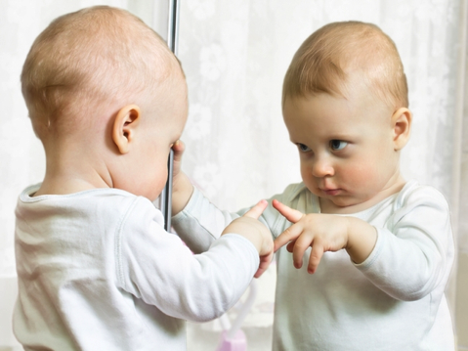
Наша ответственность
Мы были сотворены с целью отражать характер Бога.
Notes:
Это не наша вина, это наша ответственность
Давайте выведем все эти факторы на арену внутреннего исцеления. Мы были сотворены с целью отражать характер Бога. Наша неспособность сделать это называется "грехом". Светская психология по большей части игнорирует эту концепцию, но Библия учит, что истинное исцеление включает нравственное возрождение. Другими словами, мы не можем полностью излечиться без решения проблемы греха. Наша обычная человеческая реакция на раны, полученные благодаря генетической наследственности и наследственности, полученной от окружающей среды, - ухудшать существующее положение, греша в ответ на грех. Грешники делают это очень хорошо. Для иллюстрации: в 1966 году снайпер из морской пехоты и студент Техасского университета Чарльз Уитмен, после убийства своей матери, и жены, поднялся на башню университета и застрелил 46 невиновных прохожих. Психологические оценки показали, что отец Уитмена был перфекционистом, проявлявшим насилие. Он, вероятно, унаследовал враждебный темперамент отца и генетически и из среды. В ответ на гнев он гневался. Он согрешил в ответ на грех.
Как нам разорвать этот реактивный цикл? Как мы можем подняться над унаследованными склонностями ко злу? Как мы можем исцелиться от внутренних повреждений из-за греха? Я хотела бы предложить три шага: получить представление о происходящем, получить утешение и взять на себя ответственность.

Slide 13
Получить представление о происходящем
Нужно связать раны прошлого и шаблоны настоящего.
Эллен Уайт писала:
«Бог хочет, чтобы Его слуги как можно лучше поняли правственные заблуждения своих сердец».
«Свидетельства для Церкви», т. 4, с. 84
Notes:
Получить представление о происходящем
В качестве первого шага, нужно связать раны прошлого и шаблоны настоящего. Эллен Уайт писала: «Бог хочет, чтобы Его слуги как можно лучше поняли нравственные побуждения своих сердец». Давид молился так: «Искуси меня, Господи, и испытай меня; расплавь внутренности мои и сердце мое…» (Пс. 25:2). Так как «мысли и чувства в их взаимосвязи как раз и составляют характер и нравы человека» знакомство с нашими «нравственными побуждениями» требует, чтобы мы провели самоанализ эмоциональной и когнитивной сферы.
Но, обратите внимание, что мы обретаем это самопознание в сотрудничестве с Богом. Давид молился «Искуси (англ. – изучи) меня, Господи». Мы нуждаемся в Божьем лазере истины и бальзаме любви в процессе изучения самих себя. Этот процесс можно ускорить благодаря посту, молитве, консультированию и изучению Библии, но Божьи сроки также играют свою роль. Он знает, когда нас поставить лицом к лицу с прошлым и соответствующим образом устраивает обстоятельства. Молодая американка посетила дом своего детства в Германии и когда она начала говорить со своими родственниками на немецком языке, ее разум наполнили воспоминания о сексуальном насилии, пережитом в детстве. Она верила в то, что Бог подготовил ее и эмоционально и духовно к откровению, которое она получила.

Slide 14
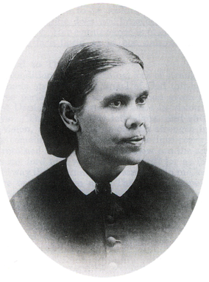
Получить представление о происходящем
Эллен Уайт писала:
«Самое тяжелое бремя – это бремя греха».
«Желание веков», с. 328
Notes:
Психодинамическая терапия, или "терапия, ориентированная на прозрение" подчеркивает необходимость самопонимания и исследования прошлого, особенно периода детства. Она имеет эмпирическую поддержку, но, как и все методы лечения, может зайти слишком далеко. Когда люди «слишком глубоко копают», иногда они могут впасть в депрессию или отстраниться от родных и близких. Мы должны помнить, что цель пересмотра прошлого – стать лучше, а не огорчиться. Мы должны пройти через прошлое, но не погрязнуть в нем.
Настолько, насколько нам нужно понять, как чужие поступки повлияли на нас, мы должны еще более четко понять, как наши собственные реакции усугубили этот ущерб. Нет вопросов о том, что когда кто-то согрешил против нас, это причиняет боль. Особенно большой вред будущему здоровью причиняет жестокое обращение в детстве и пренебрежение. Но наши деструктивные реакции на грех способствуют причинению самого большого вреда. В конце концов, как писала Эллен Уайт: «Самое тяжелое бремя — это бремя греха». Э. Уайт «Желание веков», с. 328.
В работе с детскими травмами может помочь консультирование. Если вы поделитесь своей историей в безопасной среде, рассказав ее сострадательному человеку, которому можно доверять, это может помочь в исцелении. Дав выход болезненным эмоциям, определите свои деструктивные реакции. Это может быть сложно сделать, потому что нам обычно не нравится брать на себя ответственность, и мы предпочитаем обвинять других людей. В то же самое время, взятие ответственности помогает нам обрести потерянную власть, которую мы потеряли из-за ран, нанесенных другими людьми. Глубокое изучение того, что я могу изменить, приносит надежду и придает мужество; изучение того, что я не могу изменить, рождает отчаяние, страх и разочарование. Я не могу изменить прошлое. Я не могу в конечном итоге изменить других людей. Но я могу, по благодати Божией, изменить себя, сделав лучший выбор.

Slide 15
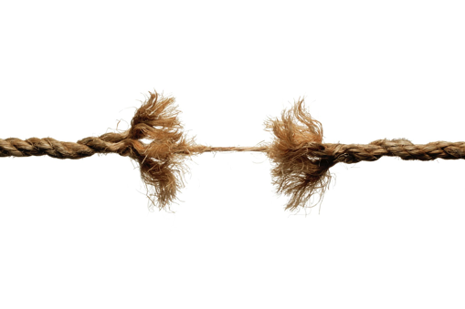
Получить утешение
Это очень деликатный процесс. Нам нужно прийти к пониманию, что Иисус знает наши нужды и слабости.
Notes:
Получить утешение
Это очень деликатный процесс. Нам нужно прийти к пониманию, что Иисус знает наши нужды и слабости. Писание учит, что Сын Божий «сияние славы и образ ипостаси Его» (Евреям 1:3), «причастный плоти и крови», «во всем уподобился братиям» и «претерпел, быв искушен», то «может и искушаемым помочь» (Евреям 2:14, 17, 18). Это означает очень простую и ободряющую истину: когда мы, испытывая искушения, приходим к Иисусу, то находим у Него отклик. Он сочувствует нам. Каким-то образом Он сохраняет Свою незапятнанную чистоту, но знает какую борьбу испытывают страдающие грешные люди.
Большинство из нас пытаются очиститься от греха, прежде чем придти к Иисусу. Это похоже на то, как человек стыдится своих кривых зубов и старается выпрямить их, чтобы произвести впечатление на ортодонта. Точно также как в отношении наших нанесенных грехом ран, искривленному нужно пойти к Выпрямителю, который может исправить наше положение, или остаться обреченным всегда быть кривым!

Slide 16
Принять ответственность
Мы не можем изменить форму своей плотской природы, но мы можем выбрать, следует ли «питать» ее. Если ее питать, она будет расти. Если она голодает, но слабеет.
Notes:
Принять ответственность
Наши греховные наклонности придают форму нашей плотской природе, уникальную, как отпечаток пальца. Большой грех одного человека - употребление алкоголя, женщине нравится сплетничать, молодежь испытывает похоть. Грех может принимать безобидную форму: человеку может нравиться есть слишком много конфет, или грех может быть таким отвратительным, как, например, педофилия. Один мужчина, которого я знаю, сделал предметом поклонения ноги – они его сексуально возбуждали – и он постоянно с этим боролся. Грех может принимать столько форм, сколько людей на земле.
Мы не можем изменить форму своей плотской природы, но мы можем выбрать, следует ли «питать» ее. Если ее питать, она будет расти. Если она голодает, но слабеет. Не наша вина в том, что мы получаем генетические недостатки и недостатки развития. Это не наша вина, когда мы страдаем нарушениями, которые настраивают нас на зависимости, эмоциональные раны и проблемы во взаимоотношениях. Раны прошлого НЕ НАША ВИНА! Но то, что мы делаем с ними, это наша ответственность. Мы можем позволить своей низшей природе отреагировать, кормя зверя внутри нас, получая сиюминутное удовлетворение, но, в конечном счете, жертвуя всем, что нам дорого. Или мы можем держать зверя голодным и питать дух.

Slide 17
Принять ответственность
Обетование звучит так: «Тогда признаются они в беззаконии своем и в беззаконии отцов своих. . . тогда покорится необрезанное сердце их, и тогда потерпят они за беззакония свои, и Я вспомню завет Мой с Иаковом и завет Мой в Исааком, и завет Мой с Авраамом вспомню, и землю вспомню» (Левит 26:40-42).
Notes:
В Евангелии от Матфея описывается удивительная метафора человеческого выбора. Пилат поставил Иисуса рядом с Вараввой. Какое странное соседство – невинный, святой Богочеловек и порочный вор. Сказал им Пилат: «Кого хотите, чтобы я отпустил вам?»
«Варавву!» - кричал народ.
«Что же я сделаю Иисусу, называемому Христом?» - говорит Пилат.
«Да будет распят» - кричали они.
«Почему? Какое же зло сделал Он?»
«Да будет распят!» (см. Мф. 27:15-23).
Мы знаем, что Пилат освободил Варавву и распял Иисуса. Сегодня наша судьба зависит от такого же выбора. Мы не можем изменить форму нашего внутреннего «вараввы», но мы можем сделать выбор освободить его или нет. Мы можем распять Иисуса и освободить Варавву, чтобы активировать свои худшие склонности. Или же, мы можем распять Варавву, плотскую природу, со всей ее ненавистью, похотью, завистью и гордостью и освободить Иисуса, чтобы Он жил в нашем сердце. Распять Иисуса, освободить Варавву. Распять Варавву, освободить Иисуса. В конце концов, нам нужно будет выбрать одного или другого.
Вы знаете, какой выбор я порекомендую. Если вы распнете Варавву и освободите Иисуса, то позволите исцеляющему присутствию Любви проникнуть в темные уголки своей души. Он может исцелить те глубокие раны, о которых невозможно говорить вслух и утолить никогда не утихающий голод. Он даже может уничтожить «крепости», стоящие на протяжении поколений, чтобы вы создали новое наследие для своих детей. Обетование звучит так: «Тогда признаются они в беззаконии своем и в беззаконии отцов своих. . . тогда покорится необрезанное сердце их, и тогда потерпят они за беззакония свои, и Я вспомню завет Мой с Иаковом и завет Мой в Исааком, и завет Мой с Авраамом вспомню, и землю вспомню» (Левит 26:40-42). Благодаря евангелию, передача греха из поколения в поколение может прекратиться в вашей жизни.

Slide 18
Вопросы для обсуждения
Люди не всегда негативно реагируют на насилие и травмы, пережитые в детстве. Как вы думаете, что является причиной различия в конструктивной и деструктивной реакции?
Когда вы заполняете «Проверочный лист состояния психического здоровья» какие нистоящие, переменные влияющие факторы вы определили?
Notes:
Люди не всегда негативно реагируют на насилие и травмы, пережитые в детстве. Как вы думаете, что является причиной различия в конструктивной и деструктивной реакции?
Когда вы заполняли «Проверочный лист состояния психического здоровья» какие настоящие, переменные влияющие факторы вы определили?

Slide 19
Вопросы для обсуждения
Знаете ли вы о внутриутробных, нанесенных при рождении или детских травмах, которые могут быть причиной вашей борьбы в настоящее время? Если да, то что это за травмы?
Какой была ваша родительская семья: там любили прикосновения и проявляли любовь или же члены семьи были более сдержанными? Говорили ли о любви вслух или нет? Как это повлияло на ваше теперешнее состояние?
Notes:
Знаете ли вы о внутриутробных, нанесенных при рождении или детских травмах, которые могут быть причиной вашей борьбы в настоящее время? Если да, то что это за травмы?
Какой была ваша родительская семья: там любили прикосновения и проявляли любовь или же члены семьи были более сдержанными? Говорили ли о любви вслух или нет? Как это повлияло на ваше теперешнее состояние?

Slide 20
Вопросы для обсуждения
Какой положительный пример родителей или других людей вы взяли на вооружение? Унаследовали ли вы любые отрицательные формы поведения, такие как критику, гнев, уход в себя и пр.?
Пережили ли вы опыт победы над негативным поведением благодаря праву выбора и Божьей благодати? Поясните.
Notes:
Какой положительный пример родителей или других людей вы взяли на вооружение? Унаследовали ли вы любые отрицательные формы поведения, такие как критику, гнев, уход в себя и пр.?
Пережили ли вы опыт победы над негативным поведением благодаря праву выбора и Божьей благодати? Поясните.

Slide 21
Вопросы для обсуждения
Могут ли люди пережить эмоциональное исцеление отдельно от морального и духовного? Поделитесь своими мыслями на эту тему.
Получили ли вы во время нашего семинара представление о своих «нравственных побуждениях»? Поделитесь своим опытом.
Notes:
Могут ли люди пережить эмоциональное исцеление отдельно от морального и духовного? Поделитесь своими мыслями на эту тему.
Получили ли вы во время нашего семинара представление о своих «нравственных побуждениях»? Поделитесь своим опытом.

Slide 22
Вопросы для обсуждения
Вы когда-нибудь «застревали» в боли прошлого? Поясните.
10. Помогает ли вам знание Иисуса брать на себя больше ответственности за свой выбор? Поясните.
Notes:
Вы когда-нибудь «застревали» в боли прошлого? Поясните.
Помогает ли вам знание Иисуса брать на себя больше ответственности за свой выбор? Поясните.

Slide 23
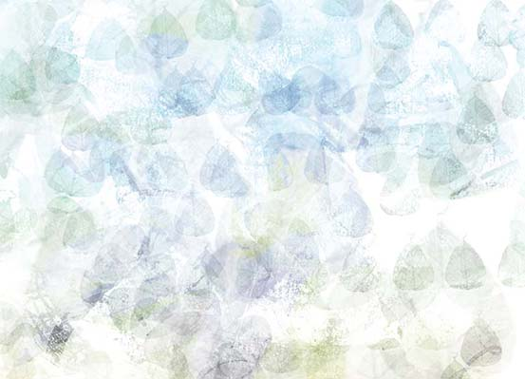
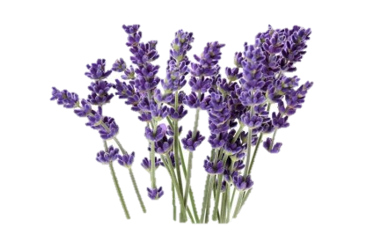
Молитва
«Искуси меня, Господи, и испытай меня; расплавь внутренности мои и сердце мое…»
Пс. 25:2
Notes:
Молитва
“Искуси меня, Господи, и испытай меня; расплавь внутренности мои и сердце мое…» Псалом 25:2

